Slide 1


Slide 2
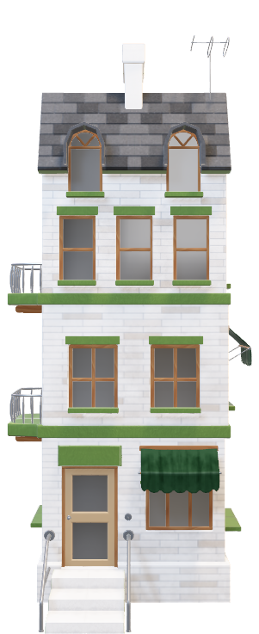

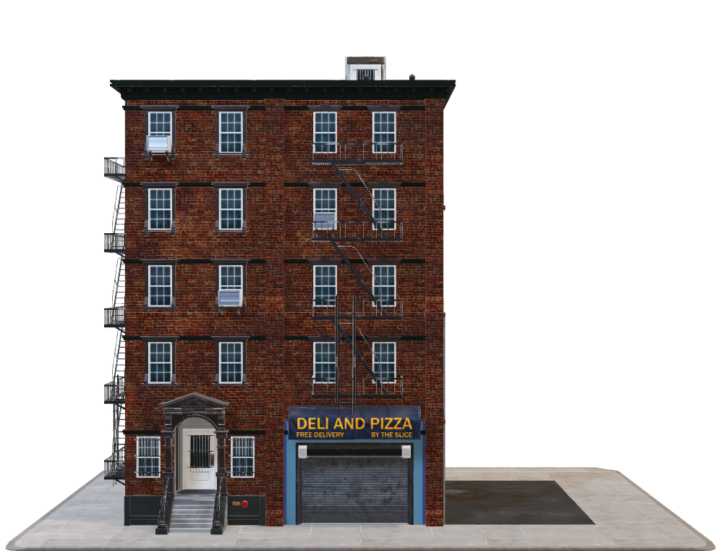
FUNCIONALIDAD
CAPACIDAD SOPORTADA
ESTRUCTURA BASE O SIMIENTOS

Slide 3
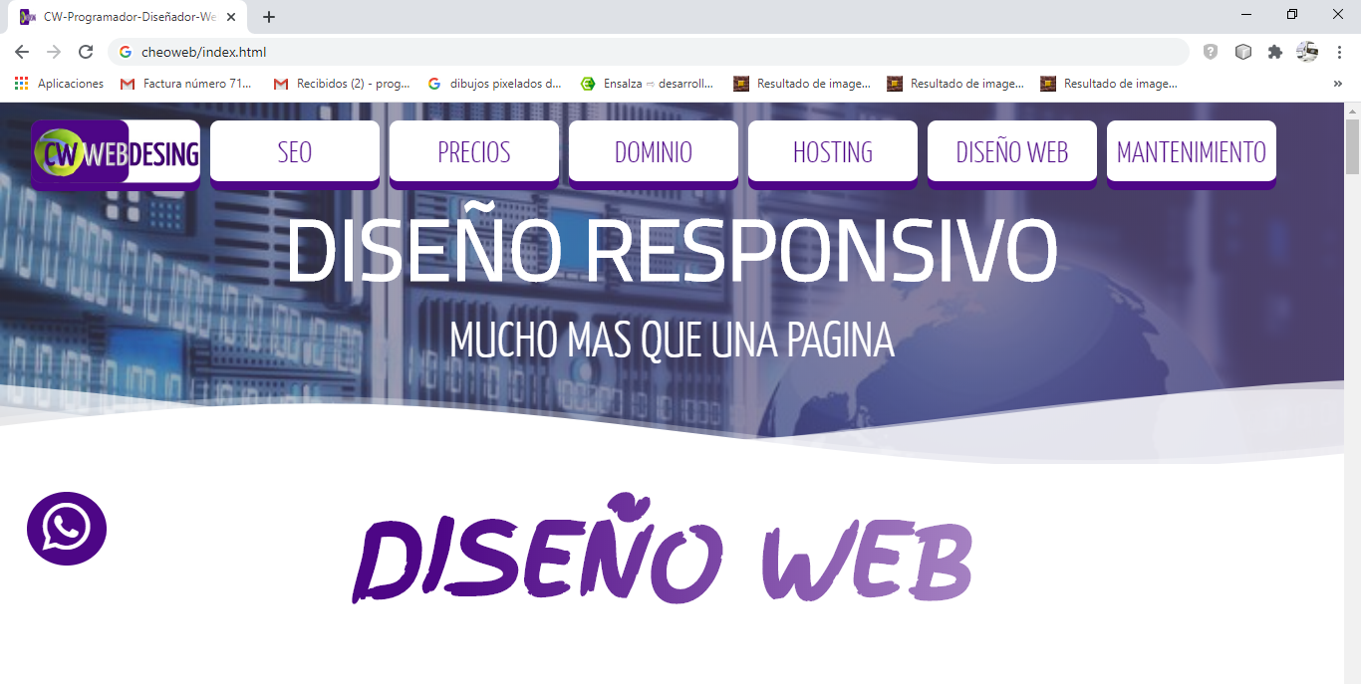
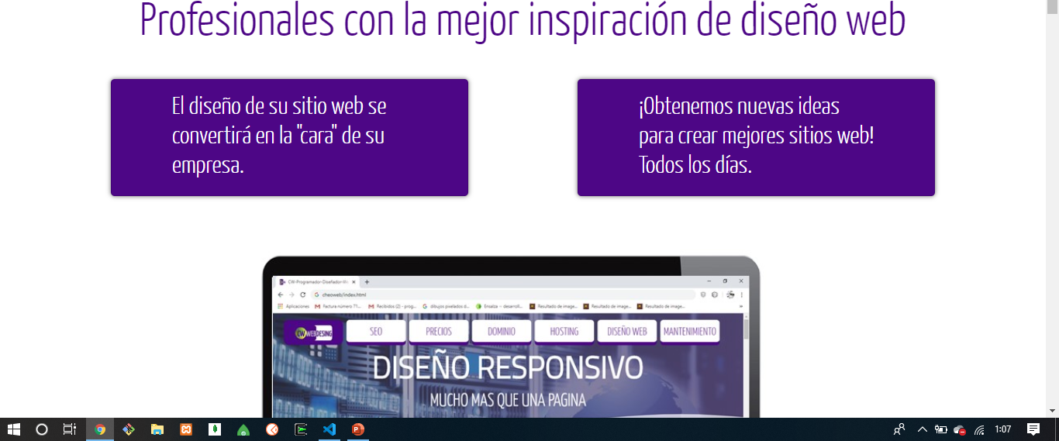
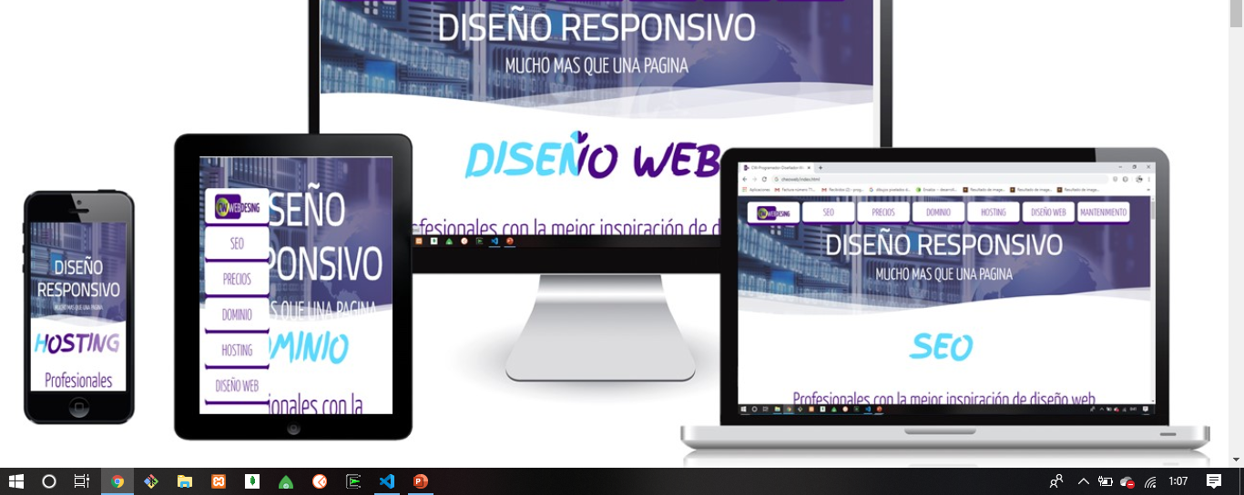
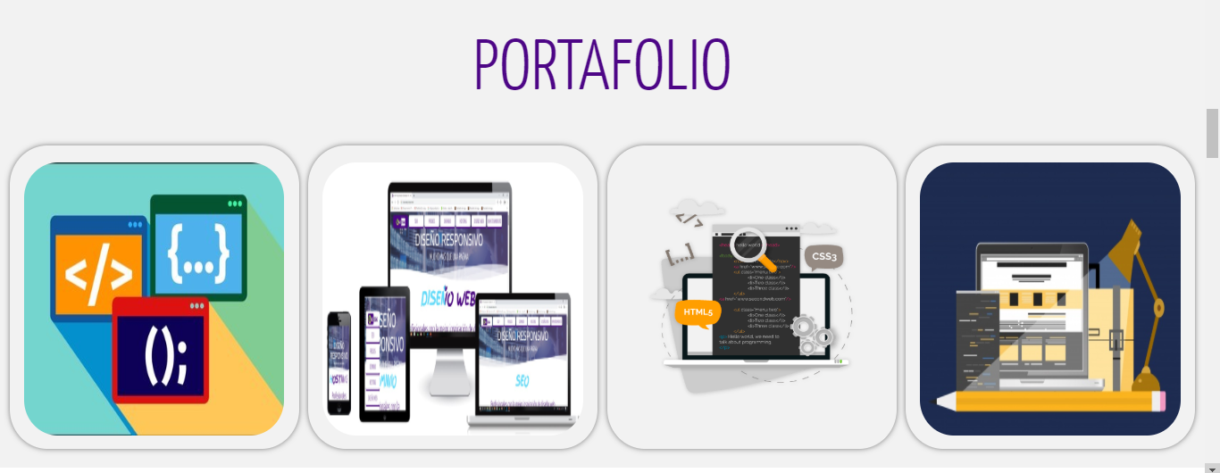
¡DISEÑO WEB MÁS QUE SOLO UNA PAGINA!
SERVICIOS, FORMULARIOS O REGISTROS
BASE DE DATOS
TIPOS DE LENGUAJES
ENTORNO DE DESARROLLO
ESTATICA O DINAMICA
PAGINA, SITIO Ó PORTAL WEB

